Slide 1
Query SNP By Trino
by yangwubing

Slide 2
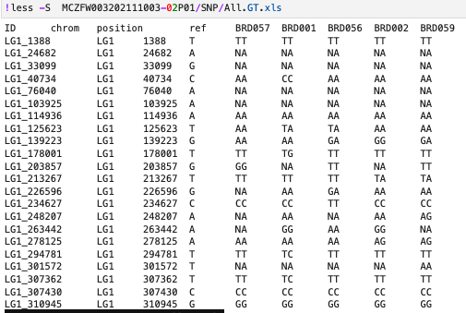
GT File
列为样本
行为SNP位点
二维矩阵列表
CSVfile
1M-500M不等
每个项目生成一个

Slide 3
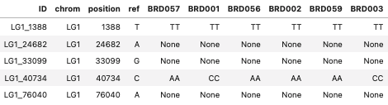
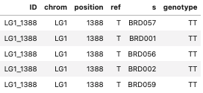
stack
<= 宽表
窄表 =>

Slide 4
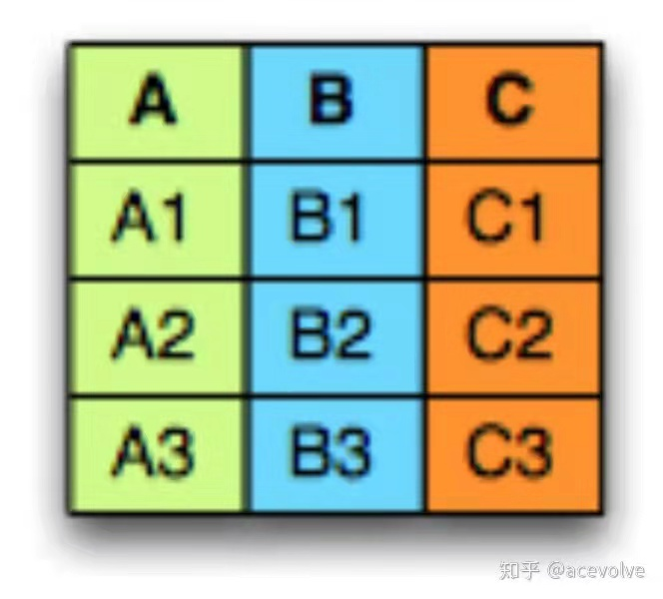
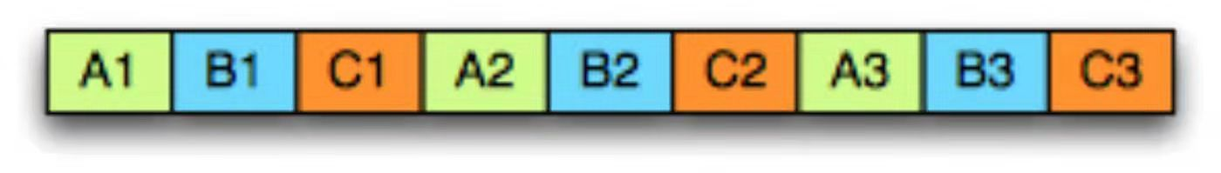
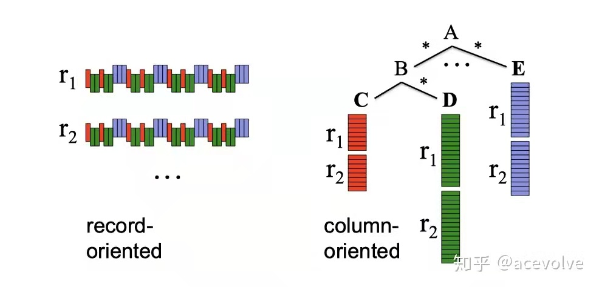
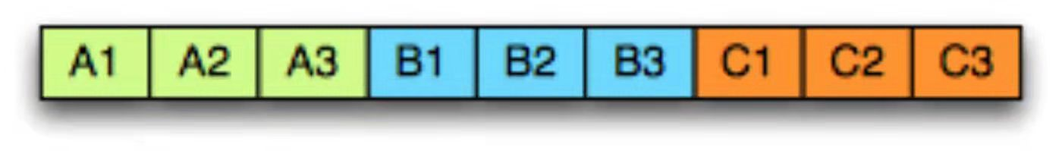
Parquet
更高的压缩比
更小的IO操作

Slide 5
CSV vs Parquet
文件类型 | 转置(snp is col) | stack | 是否压缩 | size | shape
csv | 否 |  | 否 | 310MB | (54990, 1960)
csv |  | 是 | 否 | 2500MB | (105180552, 6) | 1亿行
parquet | 否 |  |  | 188M | (54990, 1960)
parquet | 是 |  |  | 68M | (1956, 54990) | ID占有较多空间
parquet |  | 是 |  | 152M | (105180552, 6)
csv |  |  | 是 | 24MB | 无法读取
pandas read single file
类型 | 10次read，shape | 5次
CSV | 120.6s | 71s
Parquet | 117.9s | 34s

Slide 6

RDBMS query problem
项目不同样本，无固定列名，create table
stack列固定,行记录快速扩大，单项目上亿条？ select
入库存储复杂
MCZFW003202111003-02P01 | BRD057 BRD001 BRD056 BRD002 BRD059
MKZFW005202110007-03P01 | 10K211011 10K211012 10K211013 10K211014

Slide 7
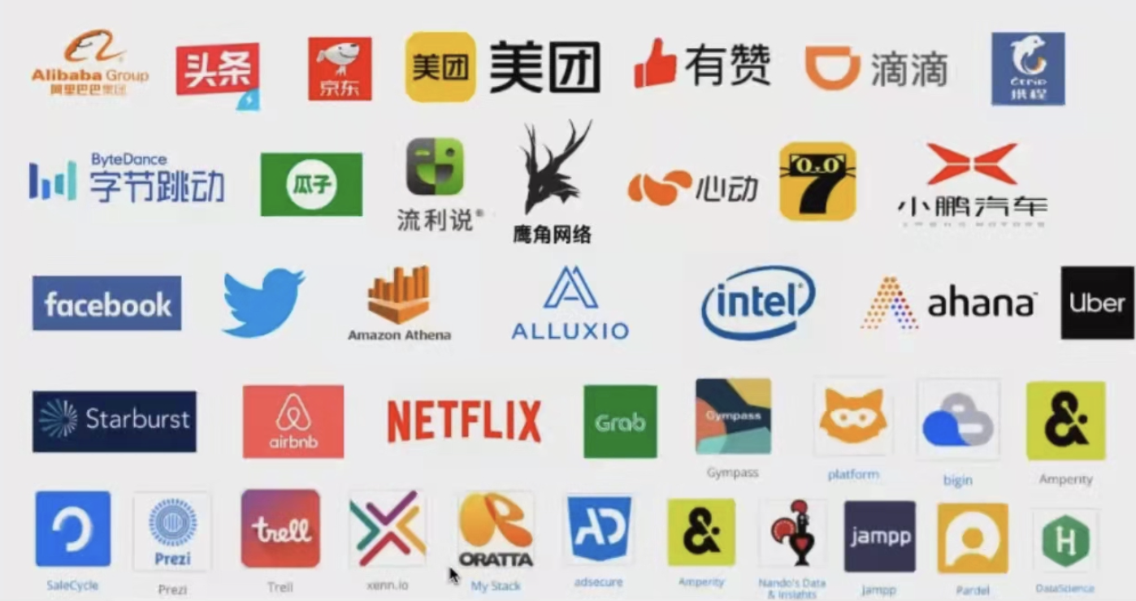
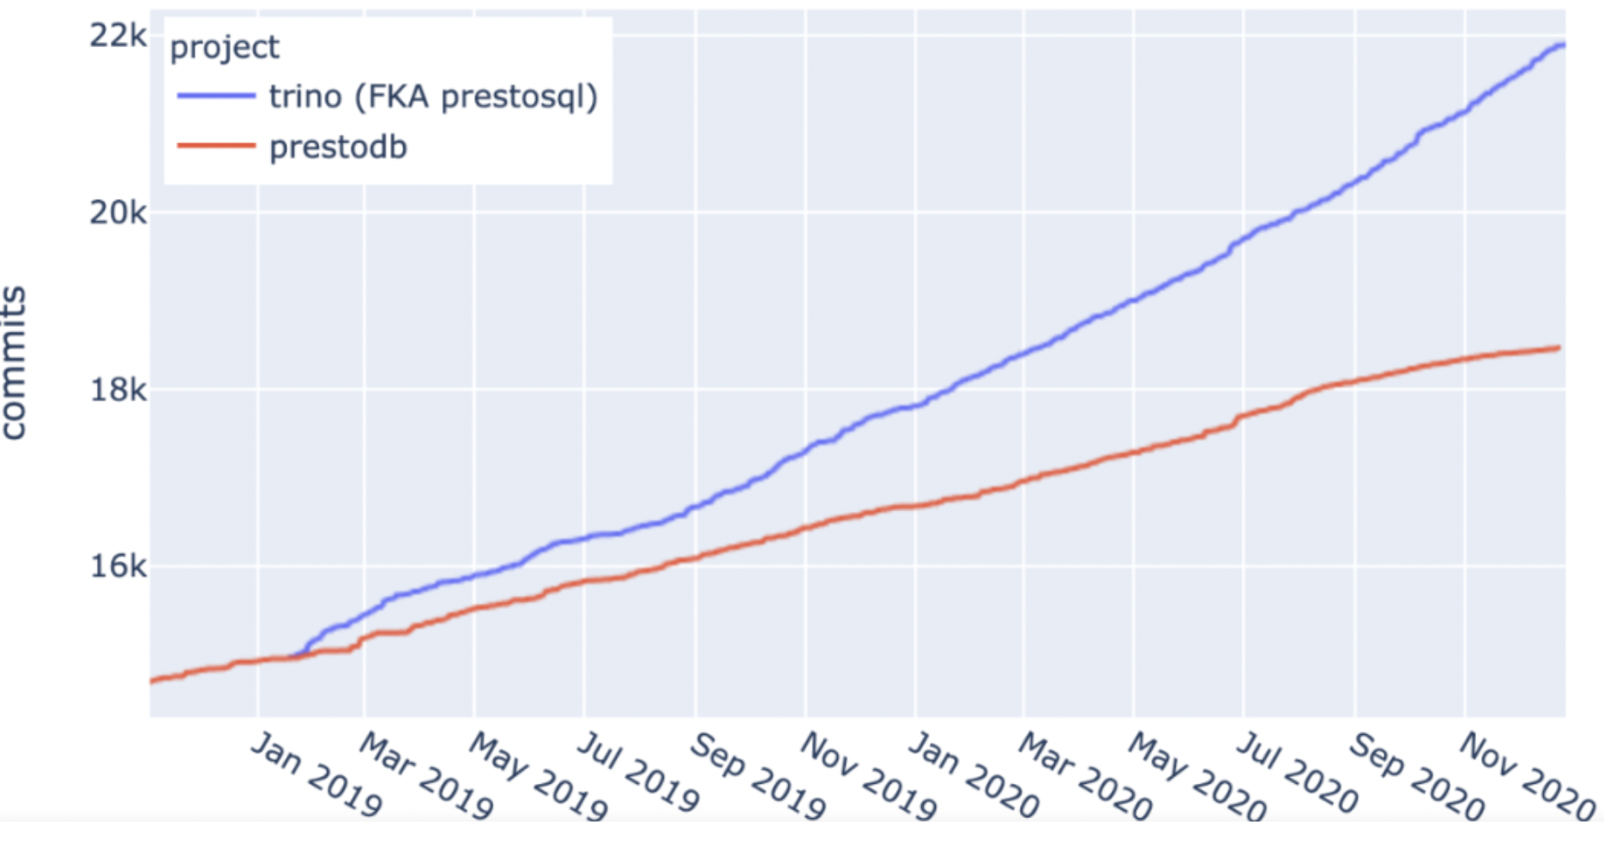
Presto to Trino
2012，有3位大佬，解决 Facebook 海量数据低延迟交互分析问题
Presto 需要成为一个开源项目
2018 年facebook介入presto
Facebook 申请了 Presto了商标，prestoSQL
Trino 的灵感来自中微子，中微子[Neutrino]是一种光速很快的粒子，然后名字缩短为 trino

Slide 8


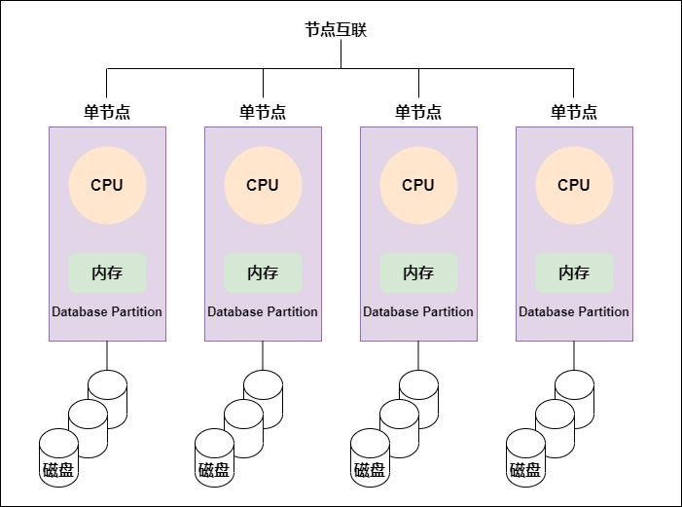







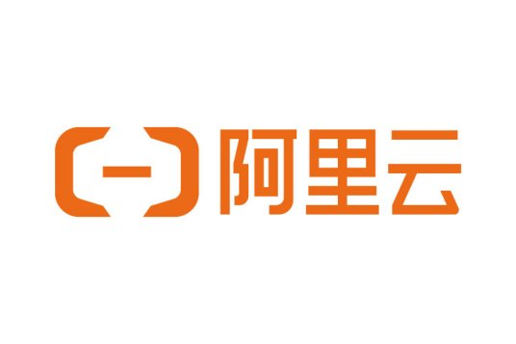


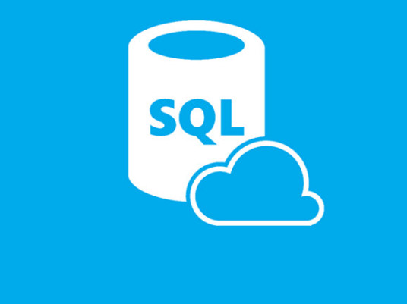







Trino
Speed
In-place analysis
Runs everywhere
Scale
Simplicity
Open
Query federation

Slide 9
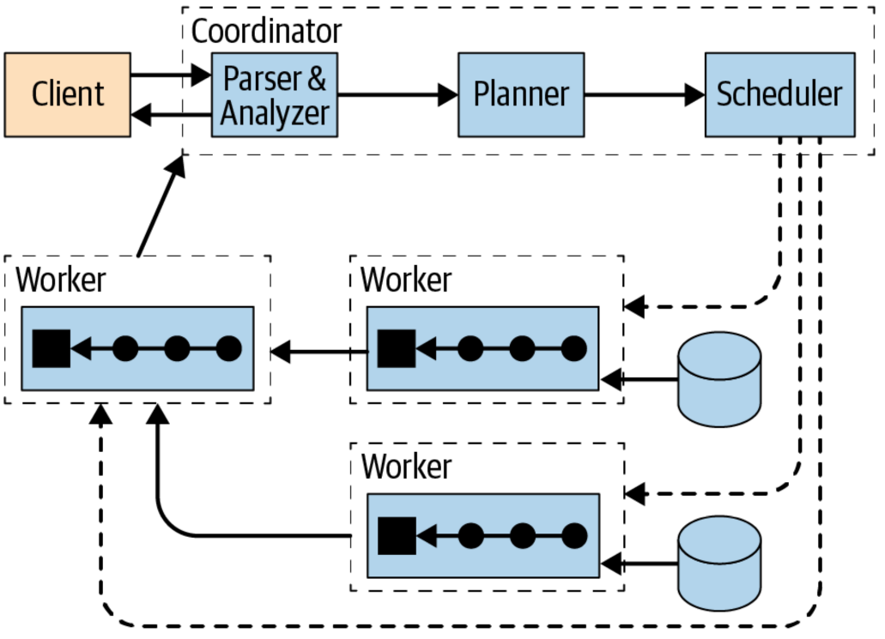
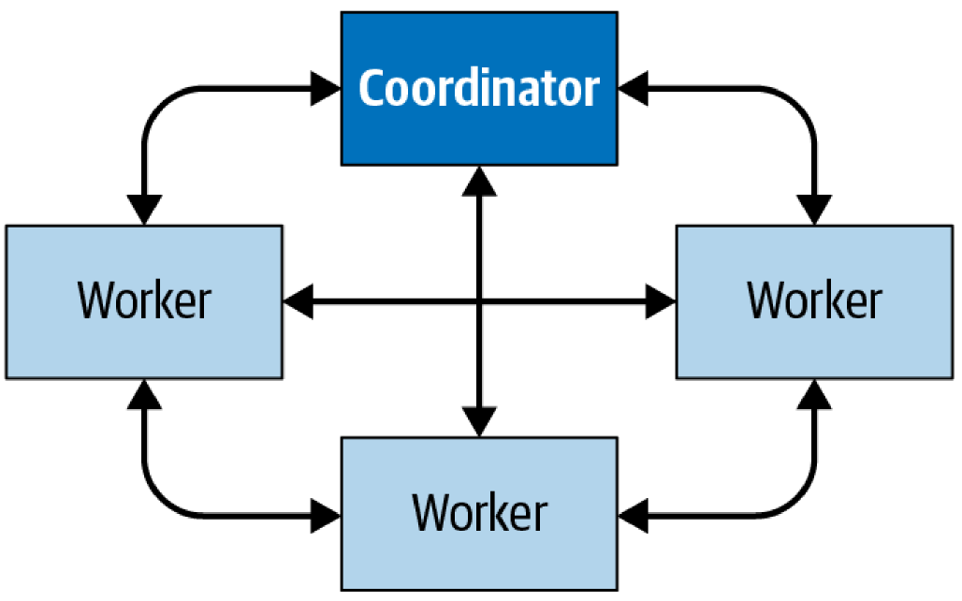
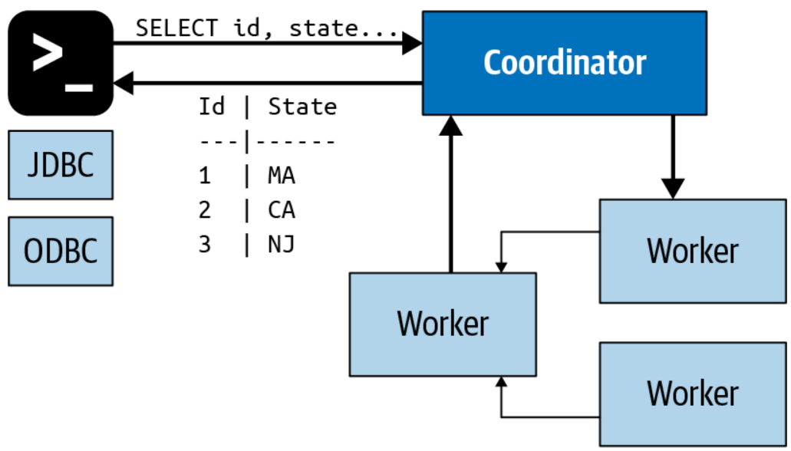
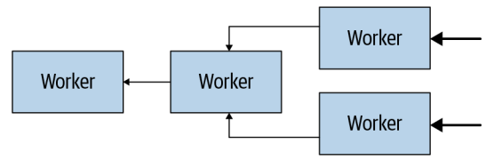
Trino架构
Notes:
协调器是一个Trino服务器，用于处理传入的查询和管理工作人员以执行查询。
worker execute work and process data
discovery service in coordinator register worker
communication and data transfer with restful api

Slide 10
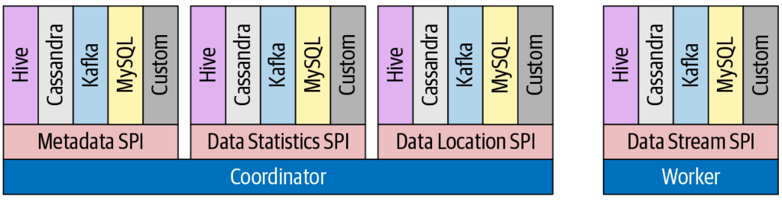
Connector
1. metadata SPI： coordinatior information_schema
2. DataStatics SPI: table rows， table cols null No. build plain
3.DataLoationSPi: data address ，data distributed
4.DataStreamSPi: worker read data from split info
Notes:
Trino 中存储和计算分离的核心是
基于连接器的架构。
连接器为 Trino 提供了访问任意数据源的接口。
每个连接器都提供对底层数据源的基于表的抽象。
只要可以使用 Trino 可用的数据类型以表、列和行的形式表示数据，
可以创建连接器，查询引擎可以使用数据进行查询处理。
Trino 提供了一个服务提供者接口（SPI），它是一种 API
用于实现连接器。 通过在连接器中实现 SPI，Trino 可以在内部使用标准操作来连接到任何数据
源并对任何数据源执行操作。 连接器需要
关心与特定数据源相关的细节。
每个连接器都实现了 API 的三个部分：
获取表/视图/模式元数据的操作
产生数据分区的逻辑单元的操作，以便
Trino 可以并行化读写
将源数据转换为/从
查询引擎期望的内存格式

Slide 11
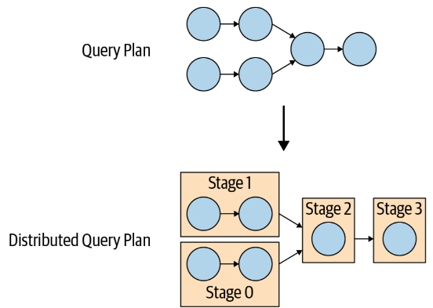
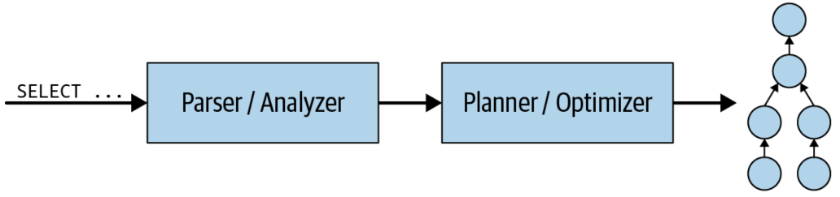
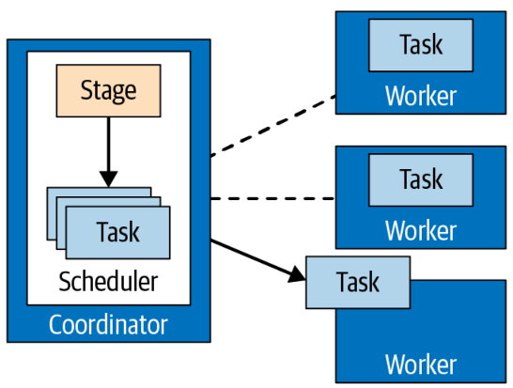
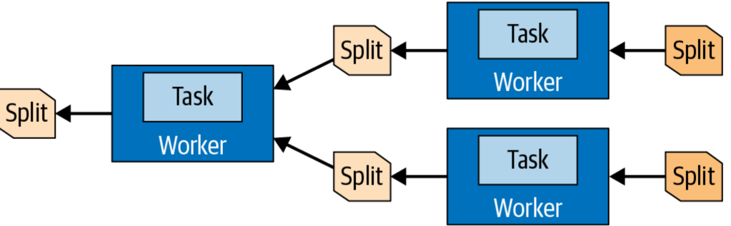
Trino一个查询的执行过程
Query文本 -> 逻辑执行计划
逻辑执行计划 ->物理执行计划
每个stage会分布在多个worker上的task具体执行
数据以split的形式流经过一个个task最终转化成结果

Slide 12
Catalogs, Schemas, and Tables
Trino
MySQL/RDBMS
Catalog
Schema
Database
Table
Table
from hive.projectpq.mbd10k202003004_03
from mims.project

Slide 13
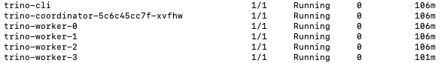
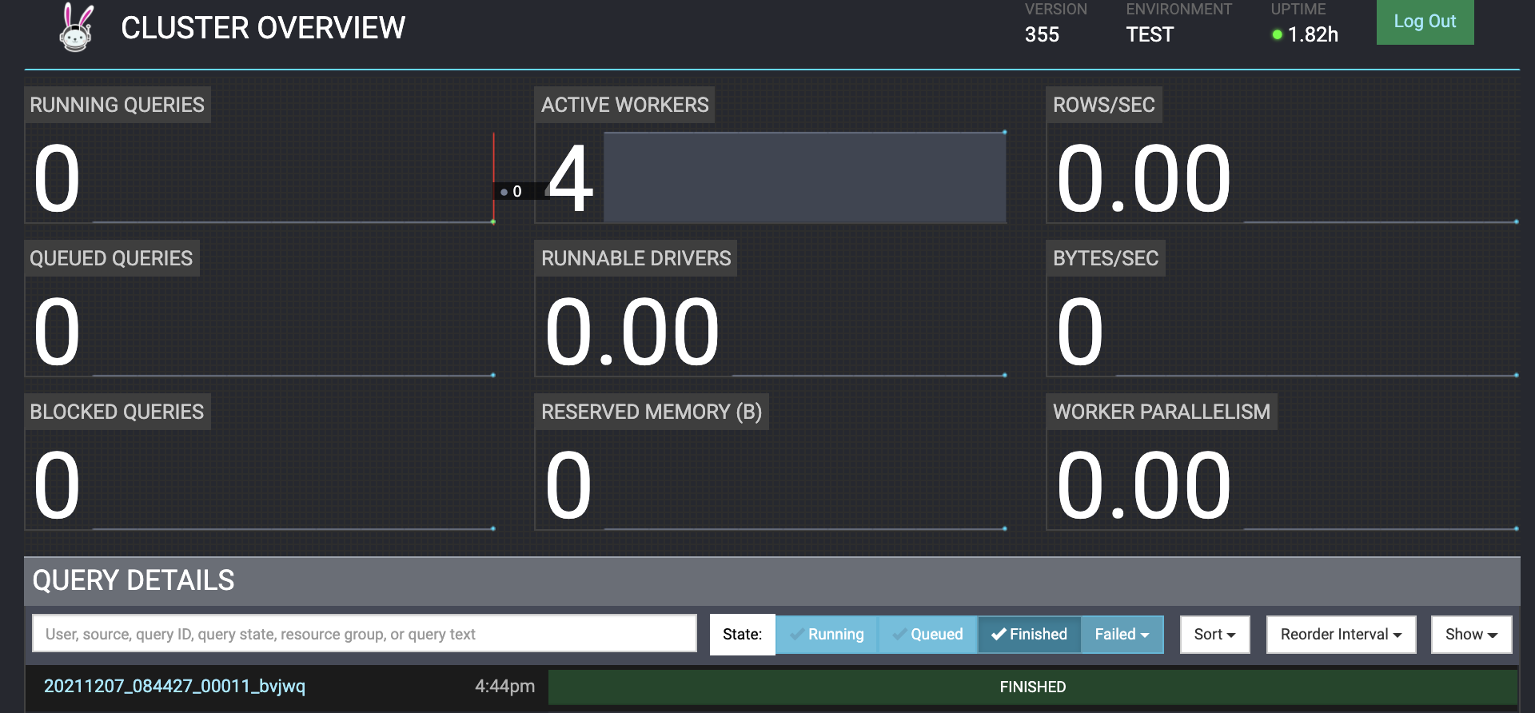
Trino on k8s

Slide 14
演练
鸢尾花数据集
query GT file

Slide 15
参考文献：
https://blog.csdn.net/wypblog/article/details/112001074
https://scikit-learn.org/stable/
https://www.wisdominterface.com/wp-content/uploads/2021/07/Trino-Oreilly-Guide.pdf
DataFunTalk

Slide 16
Discovery Service
查找集群中的所有节点。
实例在启动时向发现服务注册并定期发送心跳信号。
如果work未报心跳信号，发现服务会触发故障检测器，并且worker将无执行任务。
Notes:
Trino协调器是负责接收SQL的服务器
来自用户的语句，解析这些语句，规划查询，
以及管理工作节点。这是Trino装置的大脑和
客户端连接到的节点。用户通过以下方式与协调员进行交互：
Trino CLI、使用JDBC或ODBC驱动程序的应用程序或任何
其他可用于多种语言的客户端库。协调员
接受来自客户端的SQL语句，如SELECT查询
处决
每个Trino安装都必须有一个协调器和一个或worker
一旦收到SQL语句，协调器就负责
跨数据库分析、分析、规划和调度查询执行
Trino工作节点。该声明被翻译成一系列
在工作线程群集上运行的已连接任务。随着工人的进程
数据、结果由协调器检索并公开给
输出缓冲区上的客户端。一旦输出缓冲区被
客户机协调员代表工人请求更多数据
客户的信息。工作人员反过来与数据源交互以获取数据
数据来自他们。因此，系统会不断请求数据
从数据源到查询，由工作人员提供
执行完毕。

Slide 17
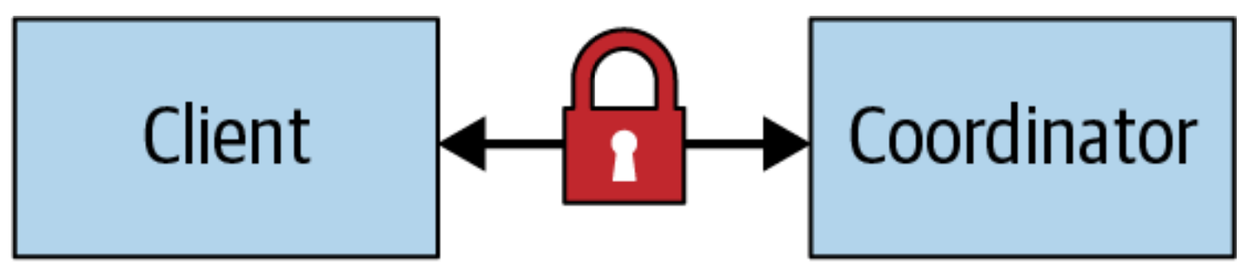
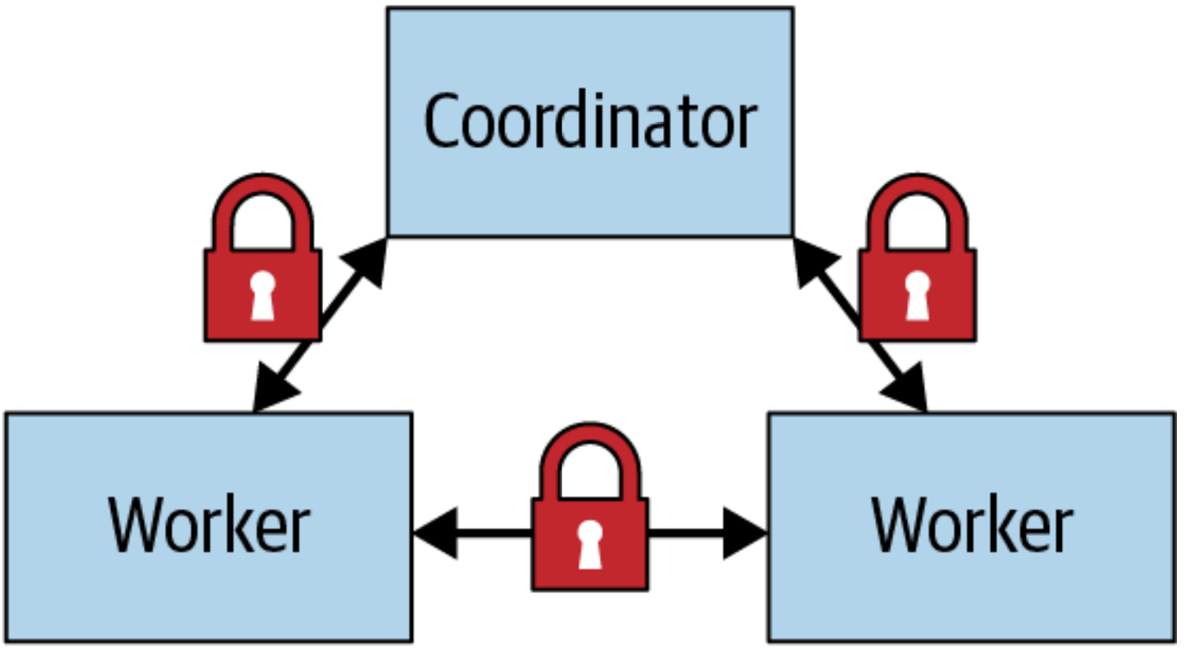
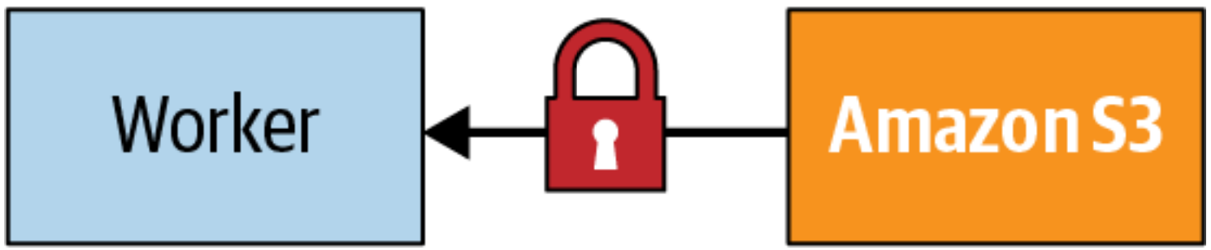
权限

